Slide 1
Termrechnung Zusammenhang: Pascal‘sches Dreieck und Potenzen von Binomen

Slide 2
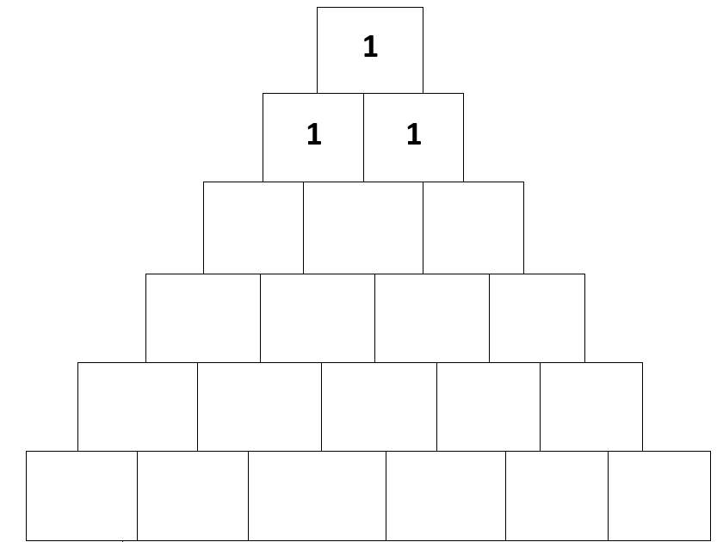
Pascal‘sches Dreieck
Konstruktion: An der obersten Stelle steht eine eins. An allen anderen Stellen steht je die Summe der beiden Zahlen darüber.

Slide 3
Zusammenhang zu Potenzen von Binomen
${\left(a+b\right)}^{2}=$
${\left(a+b\right)}^{3}=$
${\left(a+b\right)}^{4}=$
${\left(a+b\right)}^{5}=$

Slide 4
Bsp.) Bestimme die Potenz.
${\left(a+b\right)}^{4}=a^{4}+4a^{3}b+6a^{2}b^{2}+4ab^{3}+b^{4}$
$${\left(2x+y²\right)}^{4}=$$

Slide 5
Bsp.) Bestimme die Potenz.
${\left(a+b\right)}^{5}=a^{5}+5a^{4}b+10a^{3}b^{2}+10a^{2}b³+5ab^{4}+b^{5}$
$${\left(e^{4}+2f³\right)}^{5}=$$

